Slide 1


Qualidade de Software
Métricas: parte 2
• Introdução
• Método GQM
• Qualidade das Métricas
• Tipos de métricas

Slide 2


Introdução
O assunto métricas de software é bastante extenso
  Caracterizar o funcionamento de um software não é uma tarefa fácil
  Relatório com mais de 200 métricas existentes
  http://citeseerx.ist.psu.edu/viewdoc/summary?doi=10.1.1.18.5311
  (0_0_5_b_Object_oriented_metrics_survey.pdf)
Utilização de métricas
  Podem ser usadas
    Antes do produto existir
    Para tratar a influência de fatores subjetivos no julgamento da qualidade de um produto (slides anteriores)

Slide 3
Método GQM
Existem muitas medidas diferentes e é importante saber escolher quais serão usadas em um projeto
A escolha deve considerar
  Custo de aplicação de uma medida
  Os objetivos do projeto
Uma maneira de planejar o trabalho de medição é usar o método GQM (Goal – Question – Metric)
(Basilis e Weiss, 1984)
Método foi empregado na ISO/IEC 9126

Slide 4

Método GQM
Etapas
Organiza o planejamento da medição em 6 etapas:
1. Objetivos Exemplo
2. Questões
  Estabelecidos de acordo com stakeholders
  Fixados em função dos requisitos de software
  Requisitos mais importantes podem ser alocados mais recursos
  Perguntas que se espera responder com o estudo
  As respostas devem trazer informação útil para melhorar o produto
  Interface amigável
  Que aspectos do projeto da interface Afetam a facilidade de uso?

Slide 5
Método GQM
Etapas
Organiza o planejamento da medição em 6 etapas:
3. Categorias Exemplo
4. Formulários
5. Coleta e avaliação
6. Análise dos dados obtidos
  As perguntas podem trazer diferentes tipos de informação => Categorias de informação
  Evita que cada avaliador utilize um formato próprio
  Facilita a tarefa de análise e reduz erros com coleta
  - Qtde de janelas
  - Distribuição das informações
  - Linguagem utilizada
  - Etc

Slide 6


Qualidade das Métricas
É preciso obter dados confiáveis
Ao elaborar novas métricas, ou ao escolher de uma biblioteca, as métricas devem ter:
1. Significância
  Resultados devem agregar informações úteis
  Pouca importância, descartar (economia)
2. Custo e complexidade compatíveis
  Ex. : avaliar o comportamento de dezenas de usuários em um laboratório munido de câmera, sob supervisão de um psicólogo
    Imprescindível para um software de controle de vôo
    Excessivamente caro para um software de controle de estoque

Slide 7
Qualidade das Métricas
É preciso obter dados confiáveis
Ao elaborar novas métricas, ou ao escolher de uma biblioteca, as métricas devem ter:
3. Repetíveis
  Se nenhuma condição é modificada, os resultados devem ser os mesmos
  Existem medições que dificilmente podem ser repetidas
    Envolvendo medições não controláveis (velocidade de transferência do disco rígido depende do desempenho de memória cache e buffers do sistema operacional – tratamento estatístico)
    Comportamento temporal (medições de tempo realizado de modo não controlado, que podem ser úteis para os desenvolvedores – não aceitável em sistemas críticos)

Slide 8
Qualidade das Métricas
É preciso obter dados confiáveis
Ao elaborar novas métricas, ou ao escolher de uma biblioteca, as métricas devem ter:
4. Reproduzíveis
  Mais restrito que o anterior, pois os resultados devem ser os mesmos avaliadores diferentes
  Medida que depende de um laboratório, avaliador ou usuário não é reproduzível
5. Objetivas
  A opinião das pessoas deve ser limitada ou evitada
  Quando não for possível usar mecanismo de controle ou correção (estatística)

Slide 9
Qualidade das Métricas
É preciso obter dados confiáveis
Ao elaborar novas métricas, ou ao escolher de uma biblioteca, as métricas devem ter:
6. Imparciais
  Refere-se a maneira como as avaliações são realizadas
  (Ex.: uma escolha de parâmetros do ambiente de execução pode levar a resultados diferentes, e favorecem um dado produto)
7. Prover evidências para sua validação
  Ex.: se o resultado de uma avaliação é uma curva de tendência, é preciso fornecer informação sobre o grau de confiabilidade dos valores

Slide 10
Tipos de Métricas
Conceitos Básicos
Medida
Fornece uma indicação quantitativa de atributo de um produto ou processo (medição: ato de determinar uma medida)
Métrica
Medida quantitativa do grau com que um sistema, componente ou processo possui um determinado atributo
Indicador
É uma, ou combinação, métrica que fornece profundidade na visão do produto ou processo

Slide 11
Tipos de Métricas
Conceitos Básicos
Medida
Fornece uma indicação quantitativa de atributo de um produto ou processo (medição: ato de determinar uma medida)
Métrica
Medida quantitativa do grau com que um sistema, componente ou processo possui um determinado atributo
Indicador
É uma, ou combinação, métrica que fornece profundidade na visão do produto ou processo
Ex.: Medida
  N° de erros de um componente de software na fase de teste
Métrica
  Média de erros do componente na fase de teste
Indicador
  Média durante o ciclo de vida do software (fase de teste, implantação etc)

Slide 12
Tipos de Métricas
Funcionalidade
Manutenibilidade
Usabilidade
Confiabilidade
Eficiência
Portabilidade

Slide 13
Tipos de Métricas
Manutenibilidade
1. Tipos de manutenção de software
Corretiva
  Corrigir defeitos e não conformidades (garantir que o produto siga as especificações projetadas)
Adaptativa
  Resposta a modificações de requisitos (produto já projetado e implementado)
Incremental
  Acréscimos às especificações do produto (funções não previstas anteriormente)
Preventiva (Pressman)
  Chamou de reengenharia de software (produto é o modificado de forma a facilitar a realização dos outros três tipos de manutenção)

Slide 14
Tipos de Métricas
Manutenibilidade
2. Métricas de manutenibilidade
São importante para o gerenciamento dessa atividade
Podem ser aplicados em dois casos
  Provar o esforço necessário para modificar o software (ajuda no planejamento de recursos)
  Criar uma base de dados histórica que acompanha o desenvolvimento
  Ex.: número elevado de modificações pode indicar um projeto com problemas de especificação

Slide 15
Tipos de Métricas
Manutenibilidade
3. Métricas mais conhecidas
Medidas de tamanho
  LOC
  PF
Complexidade Estrutural
  Complexidade ciclomática
  Métricas de Halstead
Medidas baseadas no fluxo de dados
Acoplamento e coesão
UML e orientação a objeto

Slide 16
Tipos de Métricas
Manutenibilidade
3. Métricas mais conhecidas
3.1 Medidas de tamanho
  Utilizar medidas de tamanho exige bastante cautela !
  Entretanto, continuam sendo muito utilizadas por diversos motivos
    Estão entre as métricas de aplicação mais simples
    São de fácil interpretação quando não houver muita precisão em jogo
    Possuem baixo custo de aplicação

Slide 17


Tipos de Métricas
Manutenibilidade
3. Métricas mais conhecidas
3.1 Medidas de tamanho
  3.1.1 LOC
  Características
    Mede o tamanho do programa
    Estima o esforço para desenvolver um programa
    Estima a produtividade de programação assim que o software for produzido
    Medida mais simples para tamanho de programa
    Existem variantes
      SLOC (Source line of code) lógico
      SLOC físico

Slide 18
Tipos de Métricas
Manutenibilidade
3. Métricas mais conhecidas
3.1 Medidas de tamanho
  3.1.1 LOC
  Vantagem
    Predizer vários aspectos sobre o desenvolvimento de um software (n° de erros, esforço de desenvolvimento etc)
    Medida genuína para armazenamento do código fonte
    Existem muitas ferramentas que fazem a contagem do tamanho do programa
    Pode ser suficientemente precisa quando compara grandes volumes de dados (4k LOC mais complexo do que 2k LOC)

Slide 19
Tipos de Métricas
Manutenibilidade
3. Métricas mais conhecidas
3.1 Medidas de tamanho
  3.1.1 LOC
  Desvantagem
    Incapaz de medir outros aspectos do processo ou produto (ex.: especificações)
    Não está disponível até o fim do ciclo de vida do software
    Não tem relevância para os usuários
    Varia de acordo com os hábitos do programador e a linguagem de programação

Slide 20
Tipos de Métricas
Manutenibilidade
3. Métricas mais conhecidas
3.1 Medidas de tamanho
  3.1.1 LOC
  Exemplo
  Qual a contagem de linhas no código abaixo?
  // uma comparação
  If (a > b) {a++; puts(“ok”);
  }

Slide 21
Tipos de Métricas
Manutenibilidade
3. Métricas mais conhecidas
3.1 Medidas de tamanho
  3.1.1 LOC
  Exemplo
  Qual a contagem de linhas no código abaixo?
  // uma comparação
  If (a > b) {a++; puts(“ok”);
  }
  LOCs = 3
  SLOCs (físico) = 2
  SLOCs (lógicos) = 3 (há três comandos)

Slide 22

Tipos de Métricas
Manutenibilidade
3. Métricas mais conhecidas
3.1 Medidas de tamanho
  3.1.2 PF
  Motivação
    Ex.: i++;
    v[i] -> recursos.sort();
    LOC não revela
      O propósito da estrutura do sistema
      A complexidade do programa
    Para corrigir essa discrepância é preciso um nível de abstração maior para analisar o “tamanho” do software
    PF

Slide 23
Tipos de Métricas
Manutenibilidade
3. Métricas mais conhecidas
3.1 Medidas de tamanho
  3.1.2 PF
  Características
    Proposto por Allan Albrecht da IBM em 1979
    Usado para
      Estimar o custo e o esforço para projetar, codificar e testar o software
      Prever o n° de erros que vão ser encontrados durante o teste
      Prever o n° de componentes e/ou n° de linhas de código
    É normalizado pela ISO/IEC 14143-1:1998

Slide 24
Tipos de Métricas
Manutenibilidade
3. Métricas mais conhecidas
3.1 Medidas de tamanho
  3.1.2 PF
  Vantagens
    Independe da linguagem de programação;
    Compreensível para o usuário, e baseado em coisas que lhe interessa;
    Disponível no estágio inicial
  Desvantagens
    Dados são subjetivos e dependem do avaliador (diferenças de contagem podem chegar a 30%)
    Não tem significado físico direto (é apenas um número)

Slide 25
Tipos de Métricas
Manutenibilidade
3. Métricas mais conhecidas
3.1 Medidas de tamanho
  3.1.2 PF
  Metodologia
    1° Passo – Cálculo dos pontos de função (PF)
    2° Passo – Cálculo do fator de ajuste (FA)
    3° Passo – Cálculo do PF ajustado (PFA)
    PFA = FA x PF

Slide 26
Tipos de Métricas
Manutenibilidade
3. Métricas mais conhecidas
3.2 Complexidade Estrutural
  3.2.1 Complexidade Ciclomática
  Questão 3 0_0_5_a_Metricas_parte2_aux1.jpeg
  3.2.2 Métrica de Halstead
  Questão 4 0_0_5_a_Metricas_parte2_aux2.jpeg

Slide 27
Cálculo dos PFs
ALI – Arquivos lógicos internos
  Dados mantidos pelo sistema e alimentados por entradas externas ou valores calculados (ex.: cadastro de cliente)
AIE – Arquivos de interface externos
  Dados relacionados logicamente, porém usados apenas para consultas do sistema
EE – Entradas externas
  Representa o fluxo de informações que adentra o sistema (ex.: exclusão, alteração e inclusão de registro)
SE – Saídas externas
  Processo lógico em que dados são enviados ao exterior das fronteiras do sistema (ex.: relatórios)
EE
Fronteira
do aplicativo
SE
AIE
ALI
CE

Slide 28
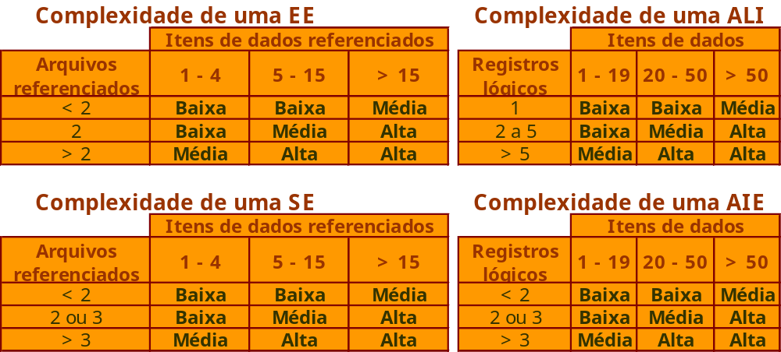

Cálculo dos PFs
CE – Consultas externas
  Envolve um par consulta-resposta. Dados são recuperados de arquivos internos e interfaces externas (nada é computado)
Contagem dos pontos de função

Slide 29
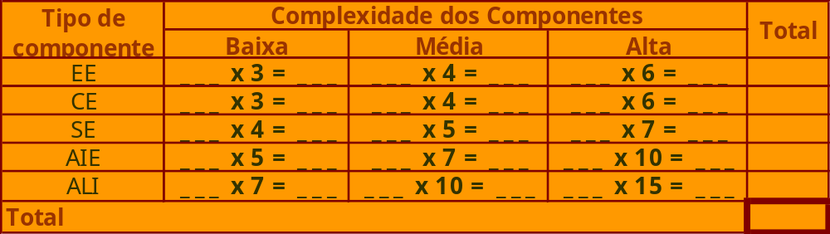
Cálculo dos PFs
Exemplo
  Um sistema possui dois ALIs de complexidade média e três Es de complexidade alta. Qual o nº de PF não-ajustados?

Slide 30
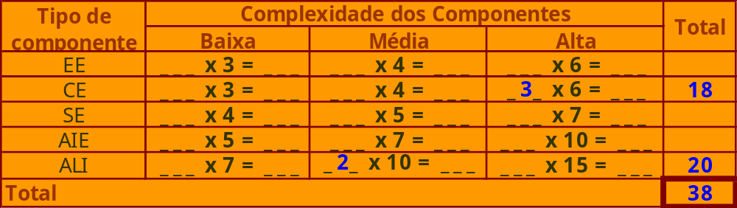
Cálculo dos PFs
Exemplo
  Um sistema possui dois ALIs de complexidade média e três Es de complexidade alta. Qual o nº de PF não-ajustados? 38

Slide 31
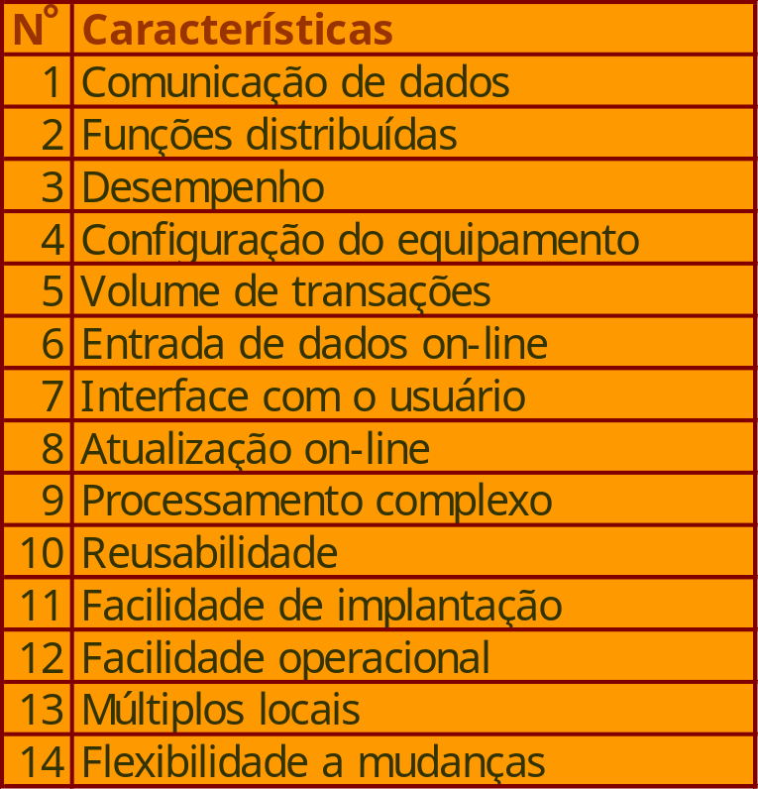
Cálculo do FA
Dois programas diferentes podem possuir o mesmo PF
  Complexidade de cálculo e requisitos de tempo real não entraram no cálculo
Para isso calcula-se um fator de ajuste (FA), baseado em 14 características gerais do sistema, que recebem cada um valor de 0 (nenhuma influência) a 5 (influência total)
FA = 0,65 + 0,01 x (n1 +
n2 + ... + n14)

